Slide 1

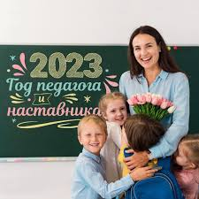

Slide 2

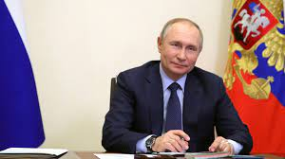
«В знак высочайшей общественной
значимости профессии учителя 2023 год,
год 200-летия со дня рождения
одного из основателей российской
педагогики Константина Дмитриевича Ушинского, будет посвящен в нашей
стране педагогам и наставникам, будет Год учителя, Год педагога».

Slide 3
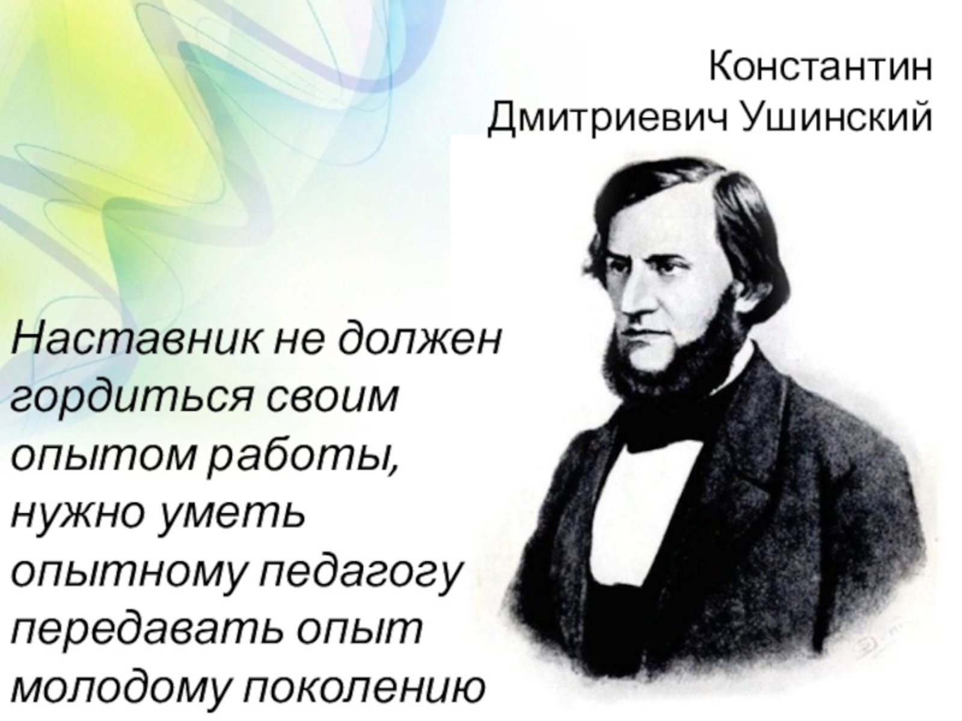

Slide 4
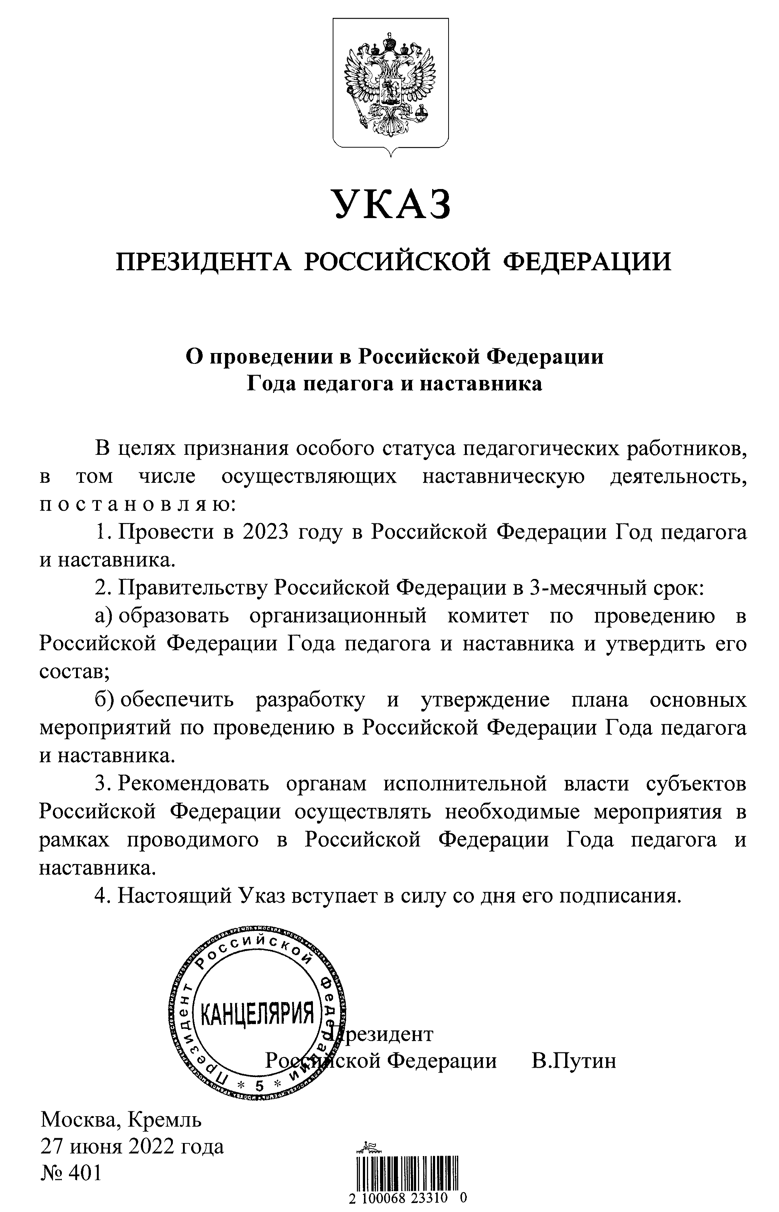
Указ Президента Российской Федерации от 2 7 июня 2 0 2 2 г. № 4 0 1
« О проведении в Российской Федерации Года педагога и наставника»

Slide 5
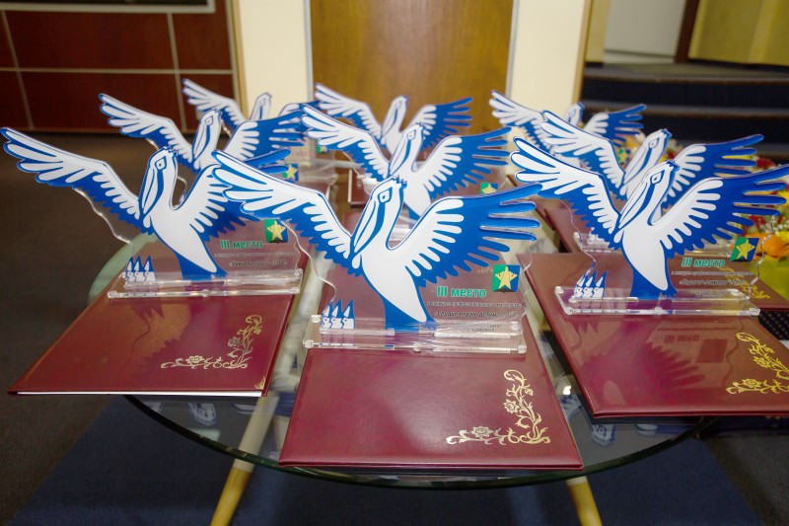
Какая птица выбрана символом Года педагога и наставника?
Пеликан – символ милосердия, самопожертвования и родительской любви.
Эта птица, кормящая своих птенцов, также является символом ежегодного конкурса «Учитель года России», лучшим учителям России вручается хрустальная статуэтка пеликана.

Slide 6
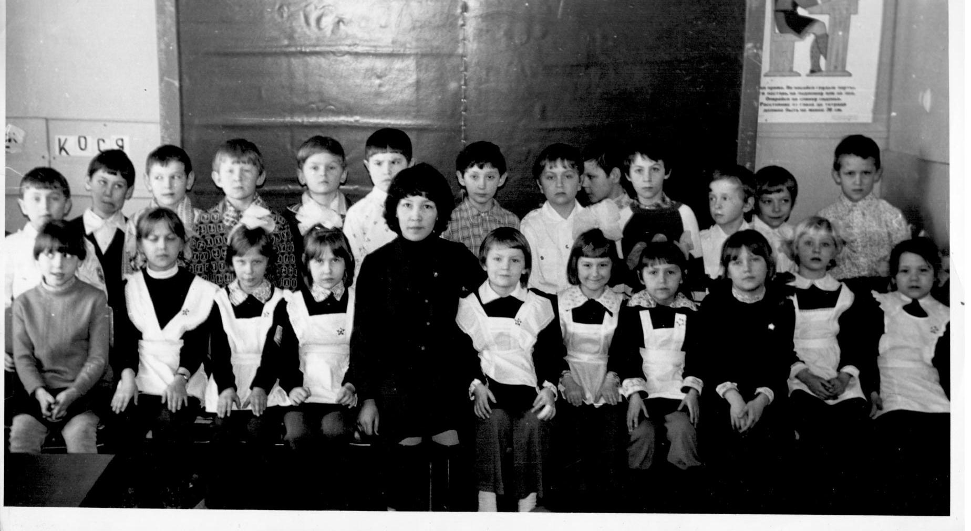
Какая птица выбрана символом Года педагога и наставника?
Пеликан –символ милосердия, самопожертвования и родительской любви. Эта птица, кормящая своих птенцов, также является символом ежегодного конкурса «Учитель года России», лучшим учителям России вручается хрустальная статуэтка пеликана
Учащиеся 1 «Б» класса с классным руководителем Марченко Г.П.
Мамонтовской начальной школы, 1979-1980гг.

Slide 7
Курносова Елена Анатольевна - учитель Южно-Балыкской школы
с учащимися 2 класса в школе п. Южный Балык,1979г.

Slide 8
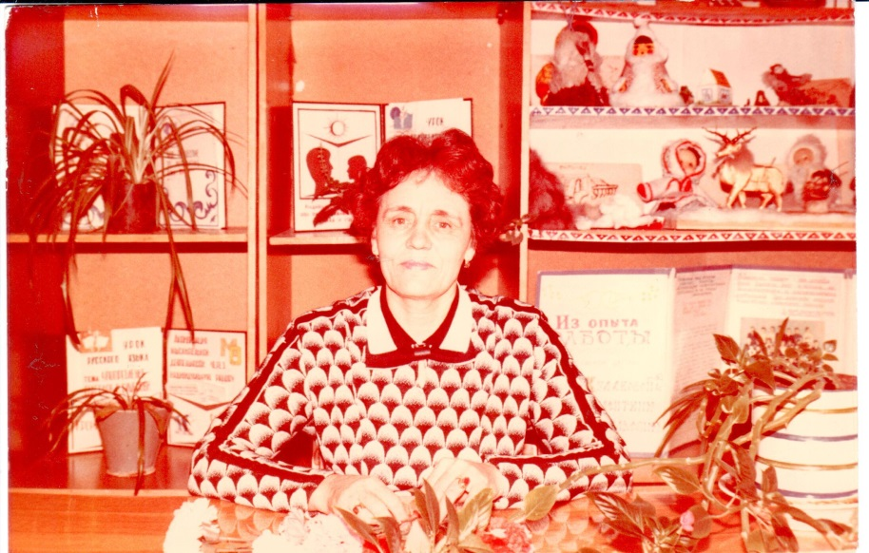
Серебреников Владимир Сергеевич-отличник народного просвещения,
1998г.
Серебреникова Надежда Константиновна - отличник народного просвещения, 1997г.

Slide 9
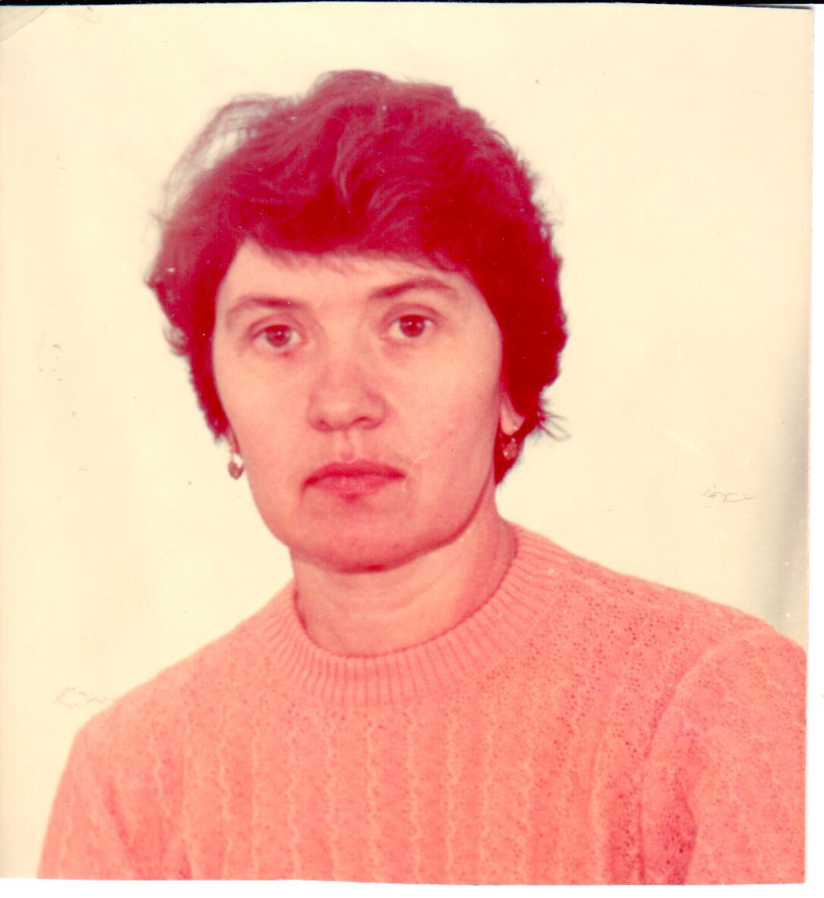
Ромашко Татьяна Николаевна –
отличник народного просвещения,
1966г.
Небесова Тамара Викторовна - почетный работник общего образования Российской Федерации ,1996г.

Slide 10
Учителя! Они как свет в пути,
Какое ж нужно огненное сердце
иметь в груди,
Чтоб людям свет нести,
Чтоб след его вовек не мог стереться!
А чем их труд измерить,
Ты спроси у миллионов армии народной.
Подвижников немало на Руси,
Но нет мудрее их и благородней!
Мартемьянова Любовь Васильевна – отличник народного просвещения,
1993г.

Slide 11
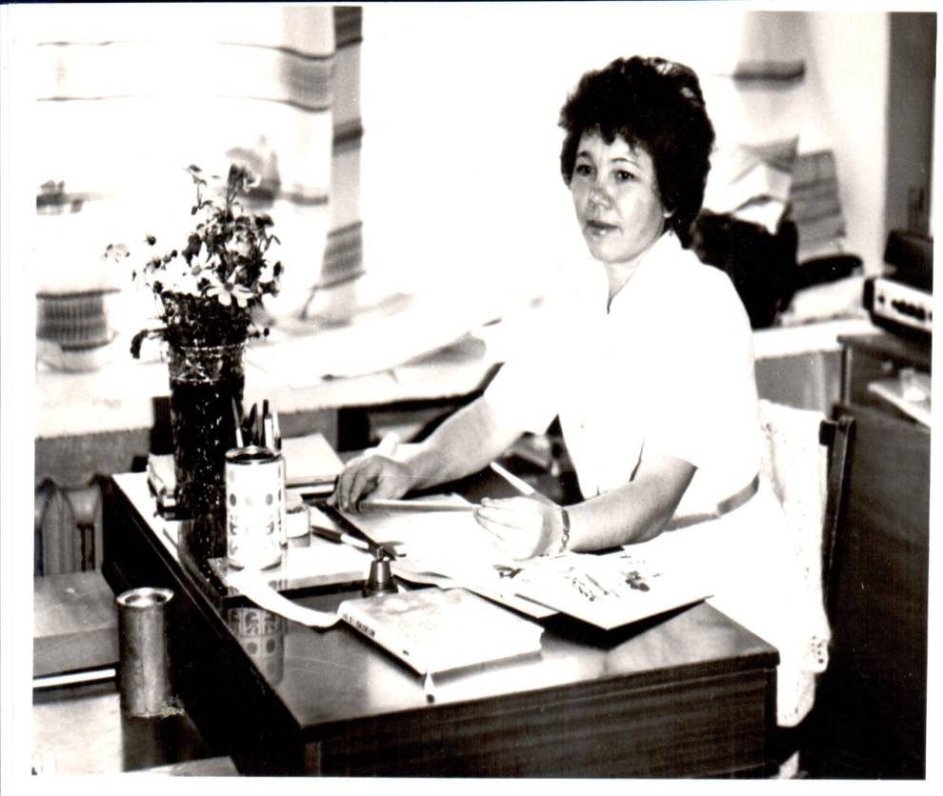
Асеева Валентина Васильевна –
учитель начальных классов, 1983г.
Асеев Леонид Александрович -
директор средней школы № 25, 1989г.

Slide 12
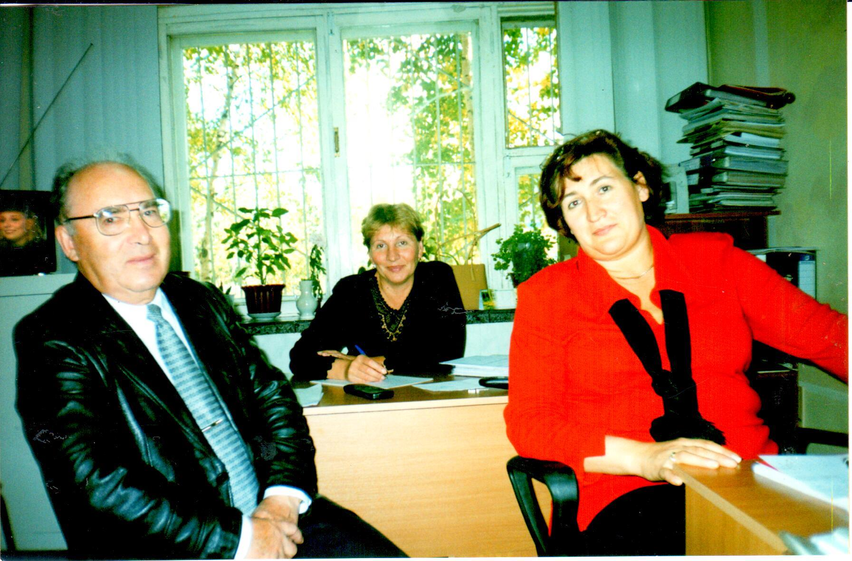
Алмазов Евгений Александрович – заслуженный учитель РФ, 2001г.

Slide 13
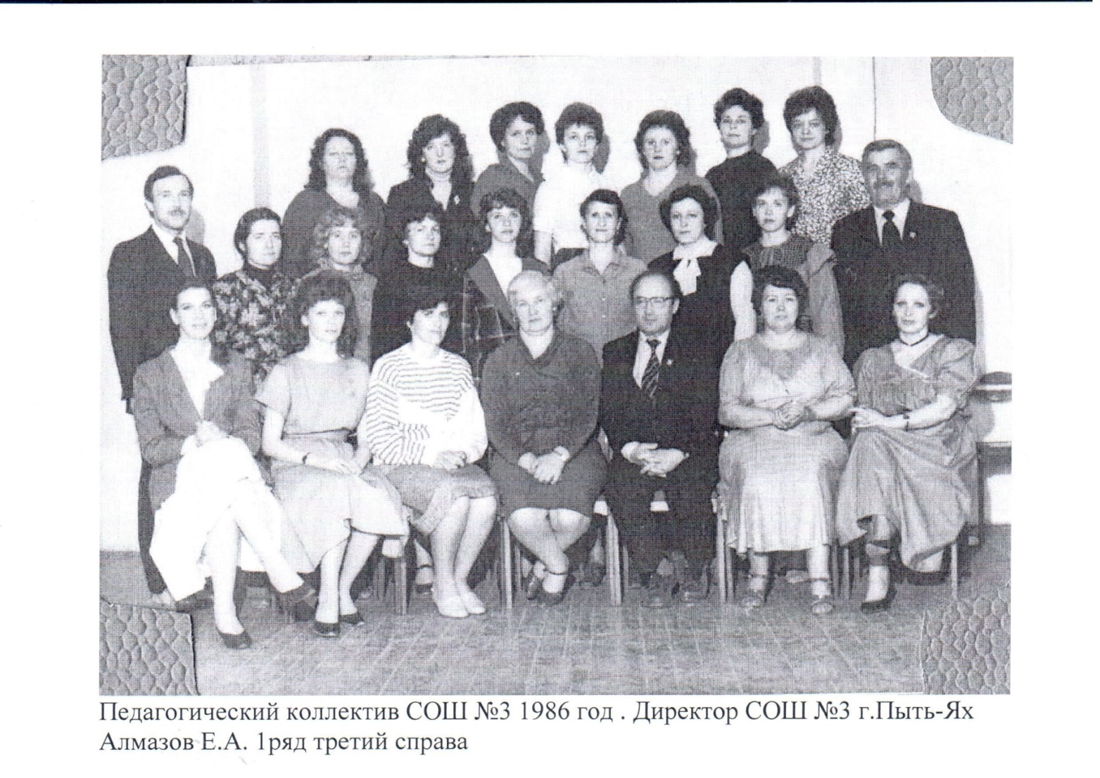

Slide 14
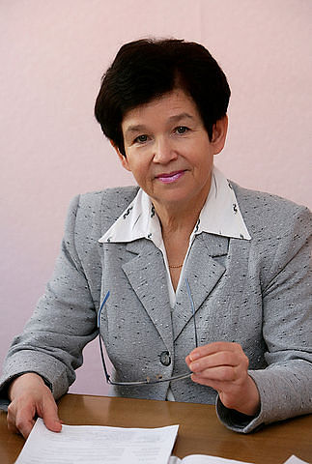
Учитель! Как дорого это слово!
Сколько в нём ласки и доброты,
Вы часто бывали наставником строгим,
Но чаще -источником теплоты!
В вашей работе встречалось всякое:
Были невзгоды и радость побед,
Но самое главное, что в душах ребячьих,
Оставляете вы каждый свой след!
Шведчикова Галина Федоровна- заслуженный учитель РФ.

Slide 15
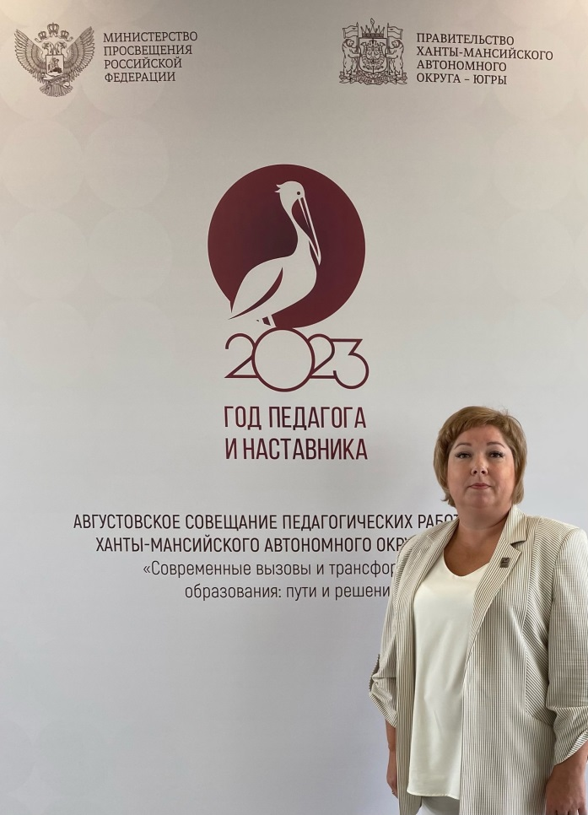
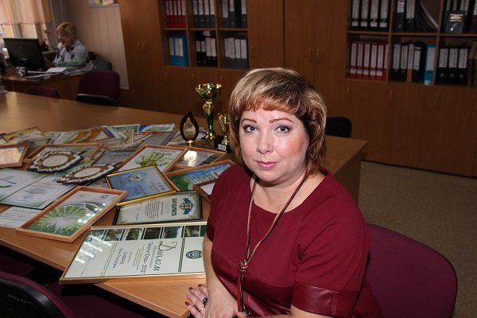
Сафина Инна Ранифовна – учитель биологии и экологии МБОУ СОШ № 5,
обладатель гранта Президента РФ звания «Лучший учитель России»,
2016г.

Slide 16
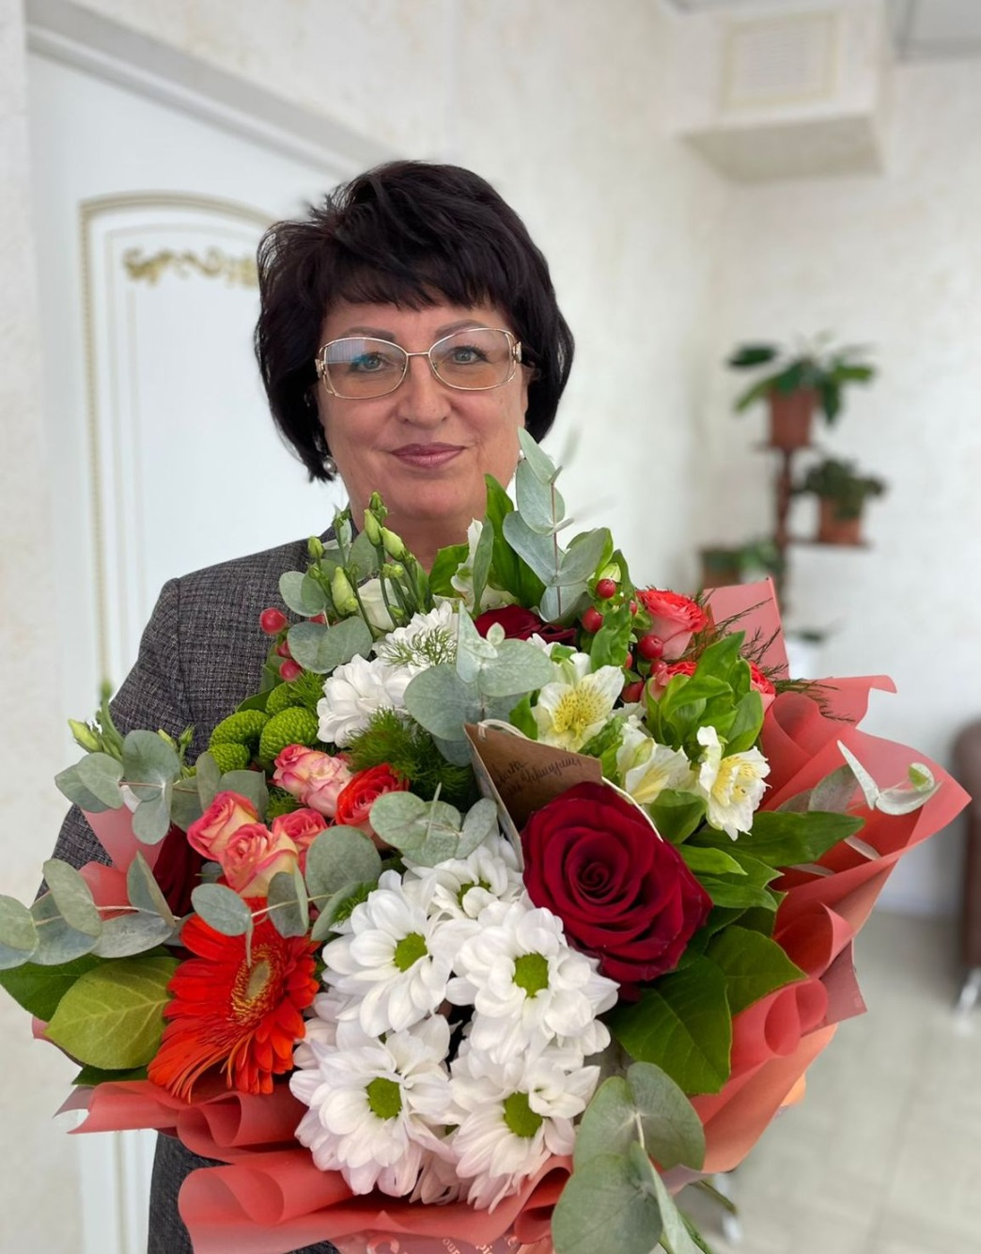
Поштаренко Ольга Григорьевна, директор МБОУ СОШ № 6,
2021г.

Slide 17
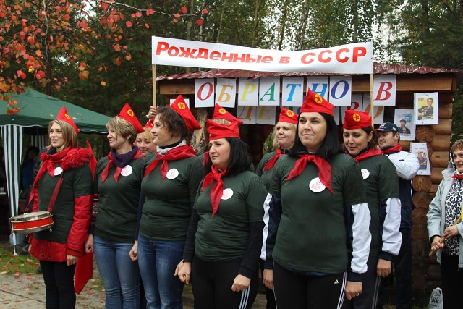
Учитель должен быть артист, художник, горячо влюбленный в свое дело.
А.П. Чехов
Выступление коллектива МБОУ СОШ №5, во время туриады, 2016г.

Slide 18
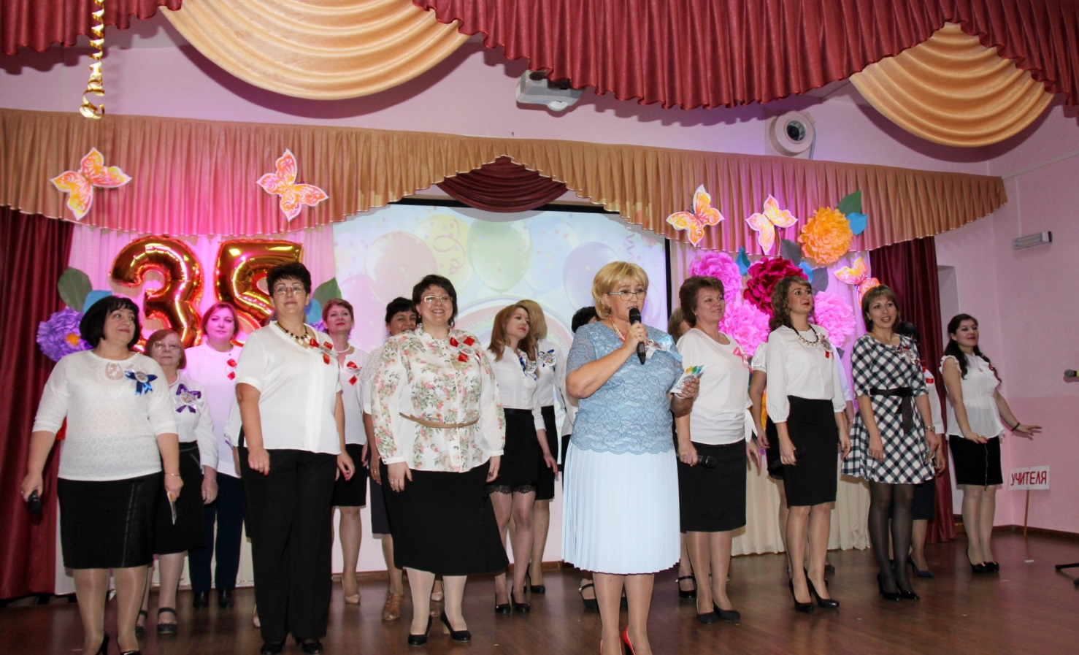
Шатунова Светлана Викторовна (в центре) – директор МБОУ СОШ № 2 со своим коллективом, во время выступления на праздничном мероприятии, посвященному 35 – летию школы, 2017г.

Slide 19
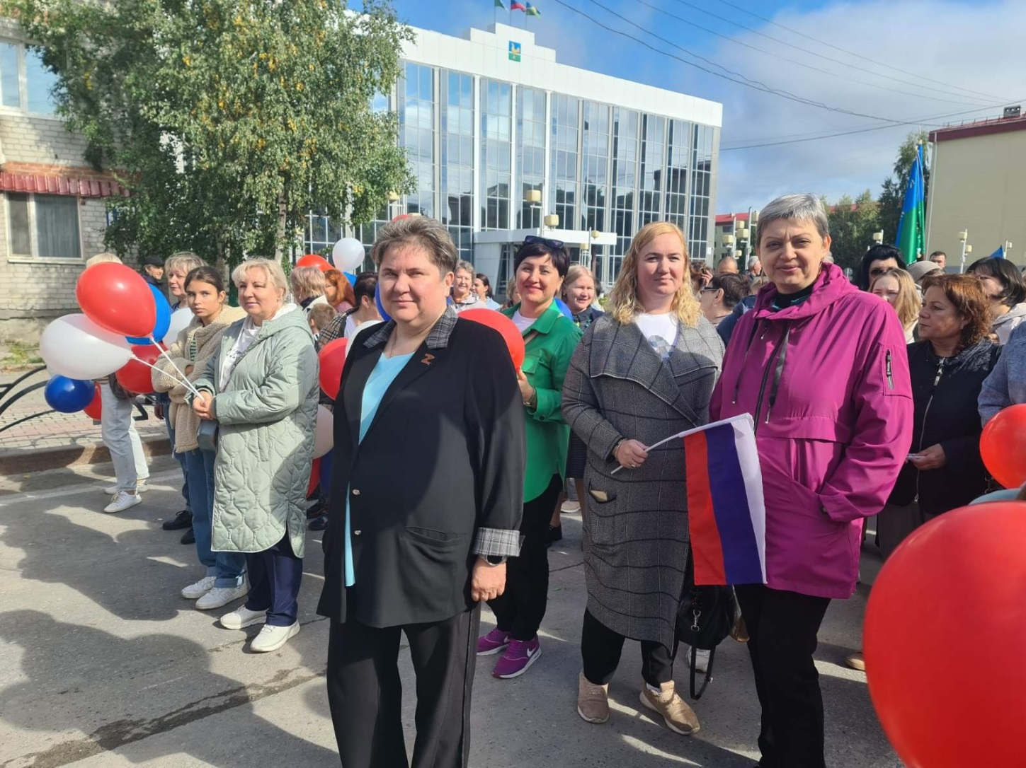
Котова Ирина Владимировна – директор МБОУ СОШ № 1 с УИОП со своим коллективом, во время праздничного шествия, 2023г.

Slide 20
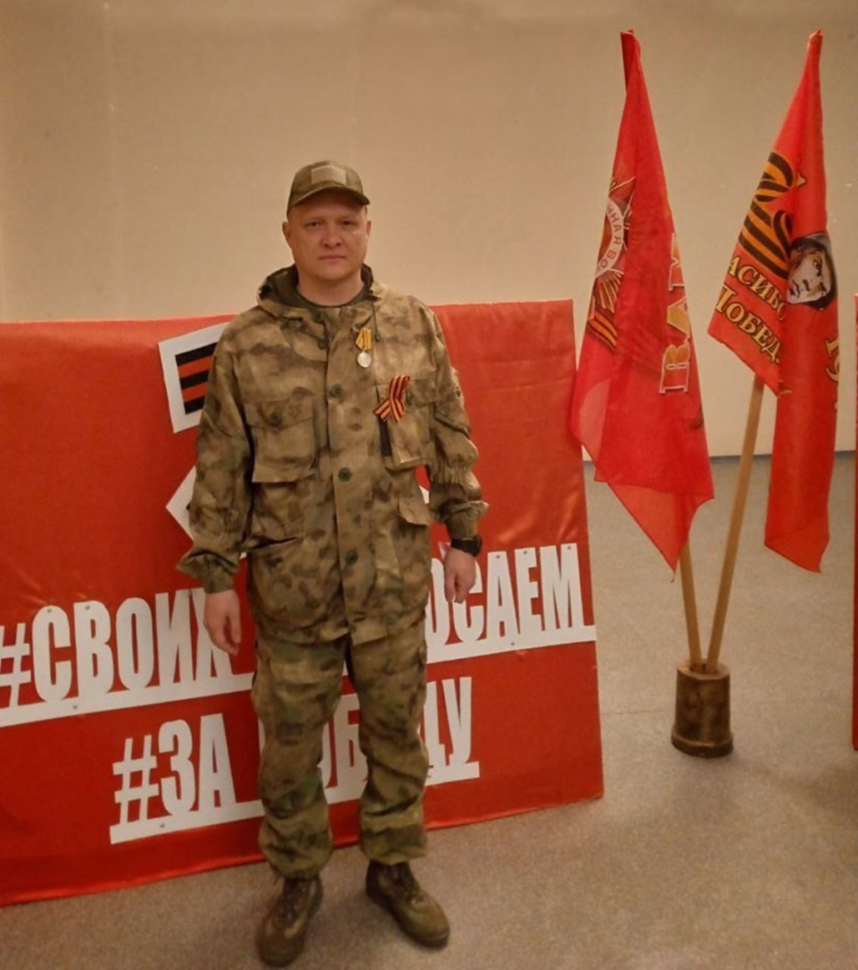
Лагутин Евгений Геннадьевич - учитель МБОУ СОШ № 1 с УИОП, участник специальной военной операции, г. Пыть-Ях, 2023г.

Slide 21
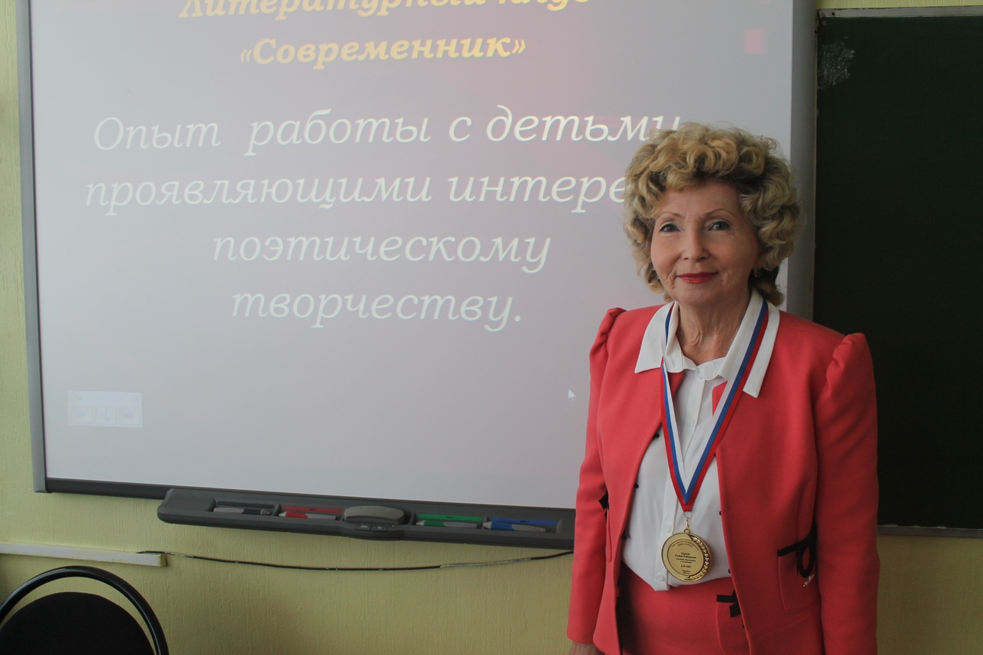
Голуб Роза Хайдаровна – педагог школы № 4,
руководитель литературного объединения
старшеклассников Пыть-Яха «Современник»,
во время открытого урока, 2019г.

Slide 22
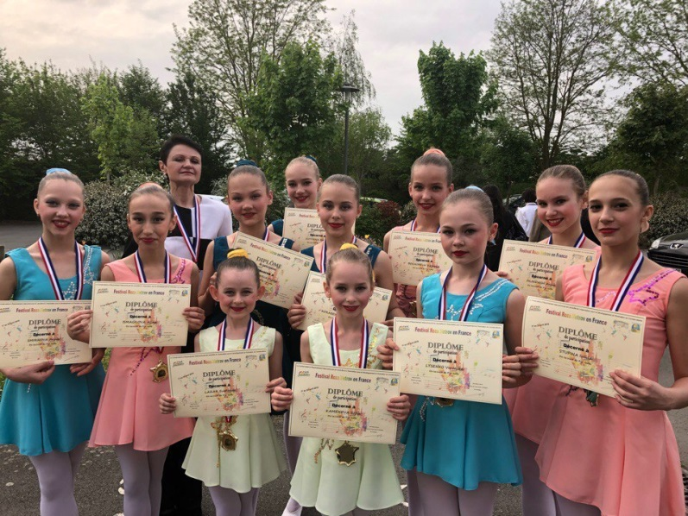
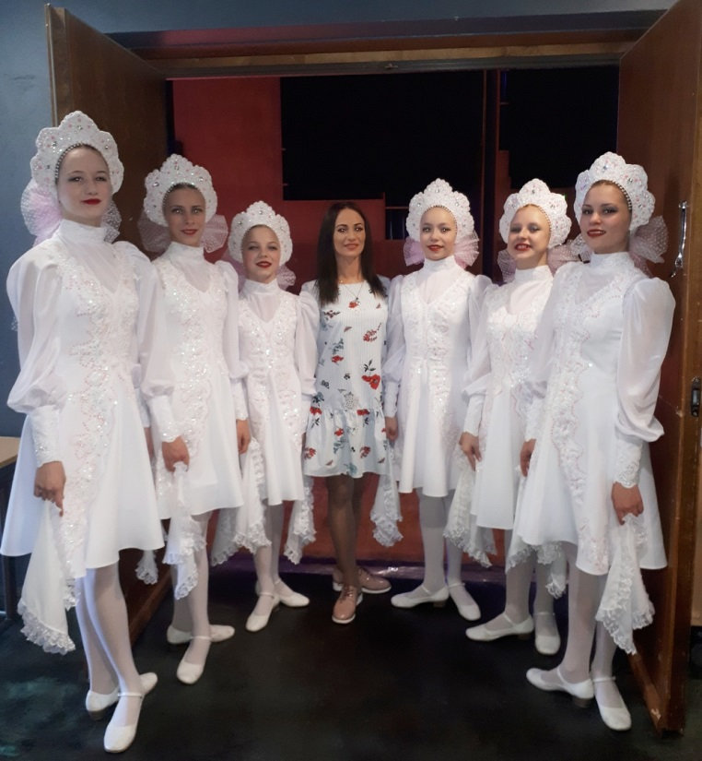
Образцовый хореографический коллектив «Ритм»
с руководителем Брагиной Ольгой Викторовной
с дипломами Лауреатов I степени,
Арт фестиваля «Роза ветров во Франции»
Франция г. Париж, 2018г.
Хореографический коллектив «Takt»
с руководителем Дудник Кристиной (в центре),
перед выступлением на Межународном
Многожанровом конкурсе «NORDIC DISCOVERIES»
Финляндия г. Хельсинки,2019г.

Slide 23
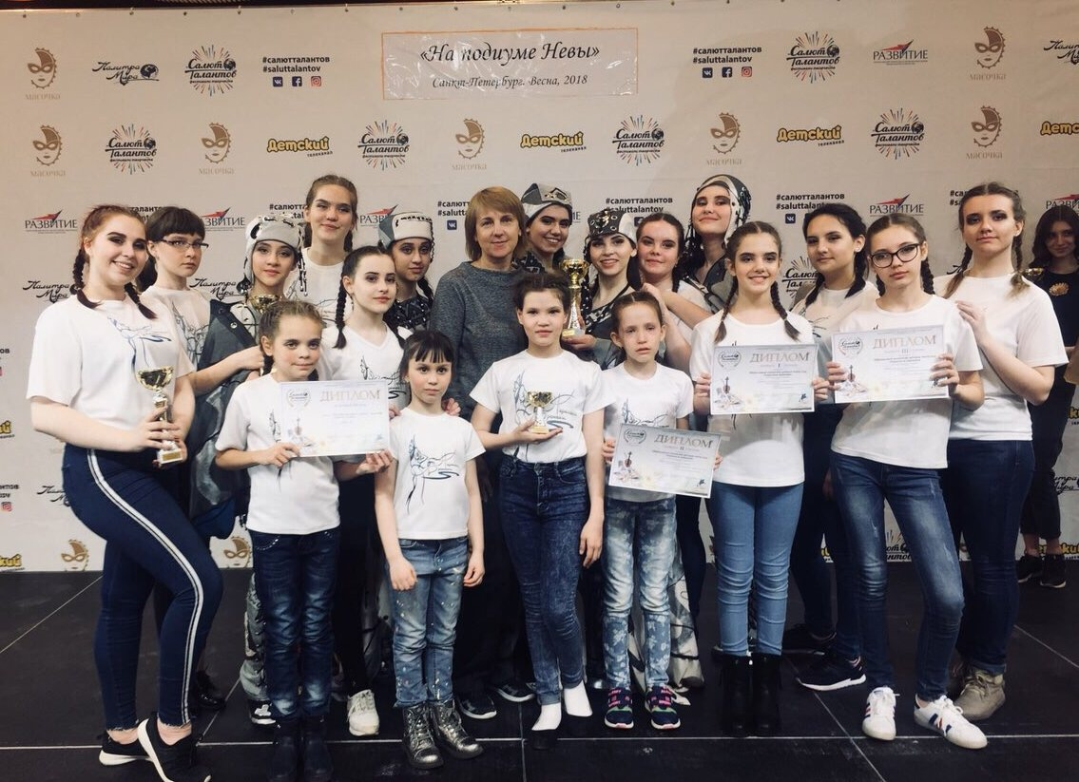
Коллектив театра мод «Параллели времени»
с руководителем Фроловой Лилией Ивановной, во время награждения
На Международном творческом фестивале-конкурсе «На подиуме Невы»
Г. Санкт-Петербург, 2018г.

Slide 24
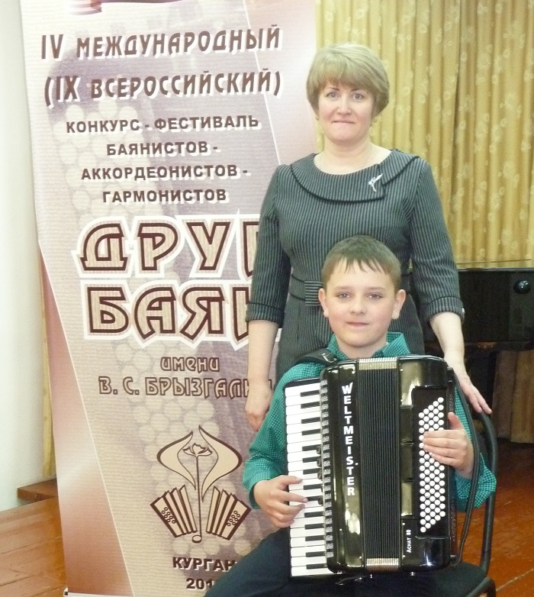
Матвеев Алексей, юный аккордеонист Детской школы искусств г. Пыть-Яха,
выигрывший конкурсный отбор на участие в мастер-классах
школы «Новые имена Югры»
со своим преподавателем Киселевой Верой Анатольевной, г Курган,2016г.

Slide 25
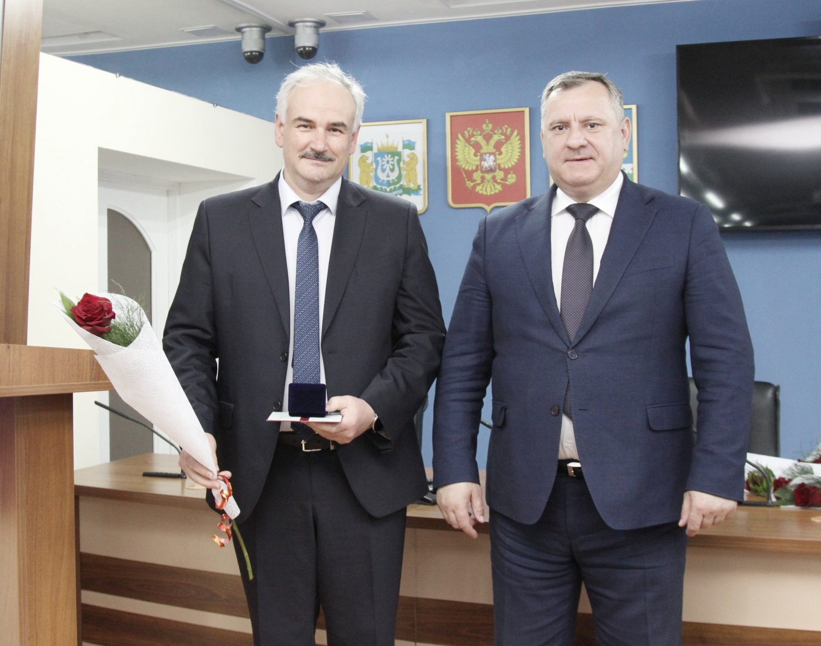
Вагин Сергей Владимирович (слева) – директор МБУ «Спортивная школа
олимпийского резерва», Морозов Александр Николаевич – глава города
Пыть-Яха во время вручения награды «Заслуженный деятель физической
культуры», 2022г.

Slide 26
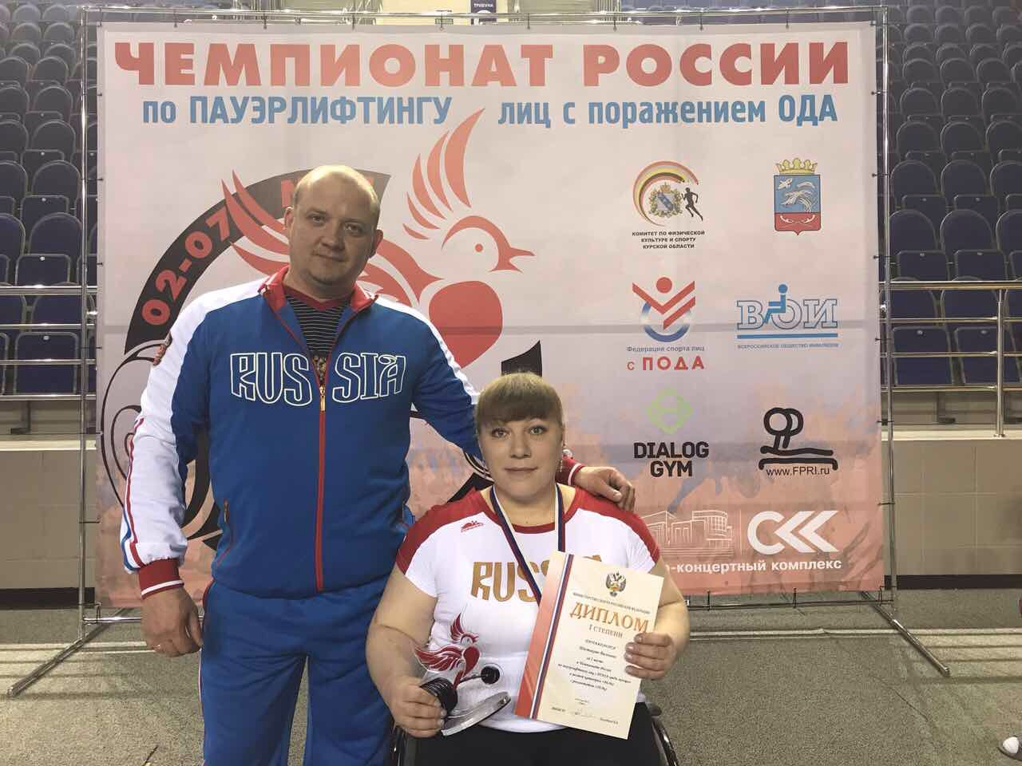
Шестакова Василина – спортсменка по пауэрлифтингу
со своим тренером Симоновым Дмитрием, во время награждения
золотой медалью, г. Курск, 2017г.

Slide 27
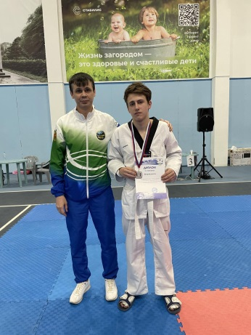
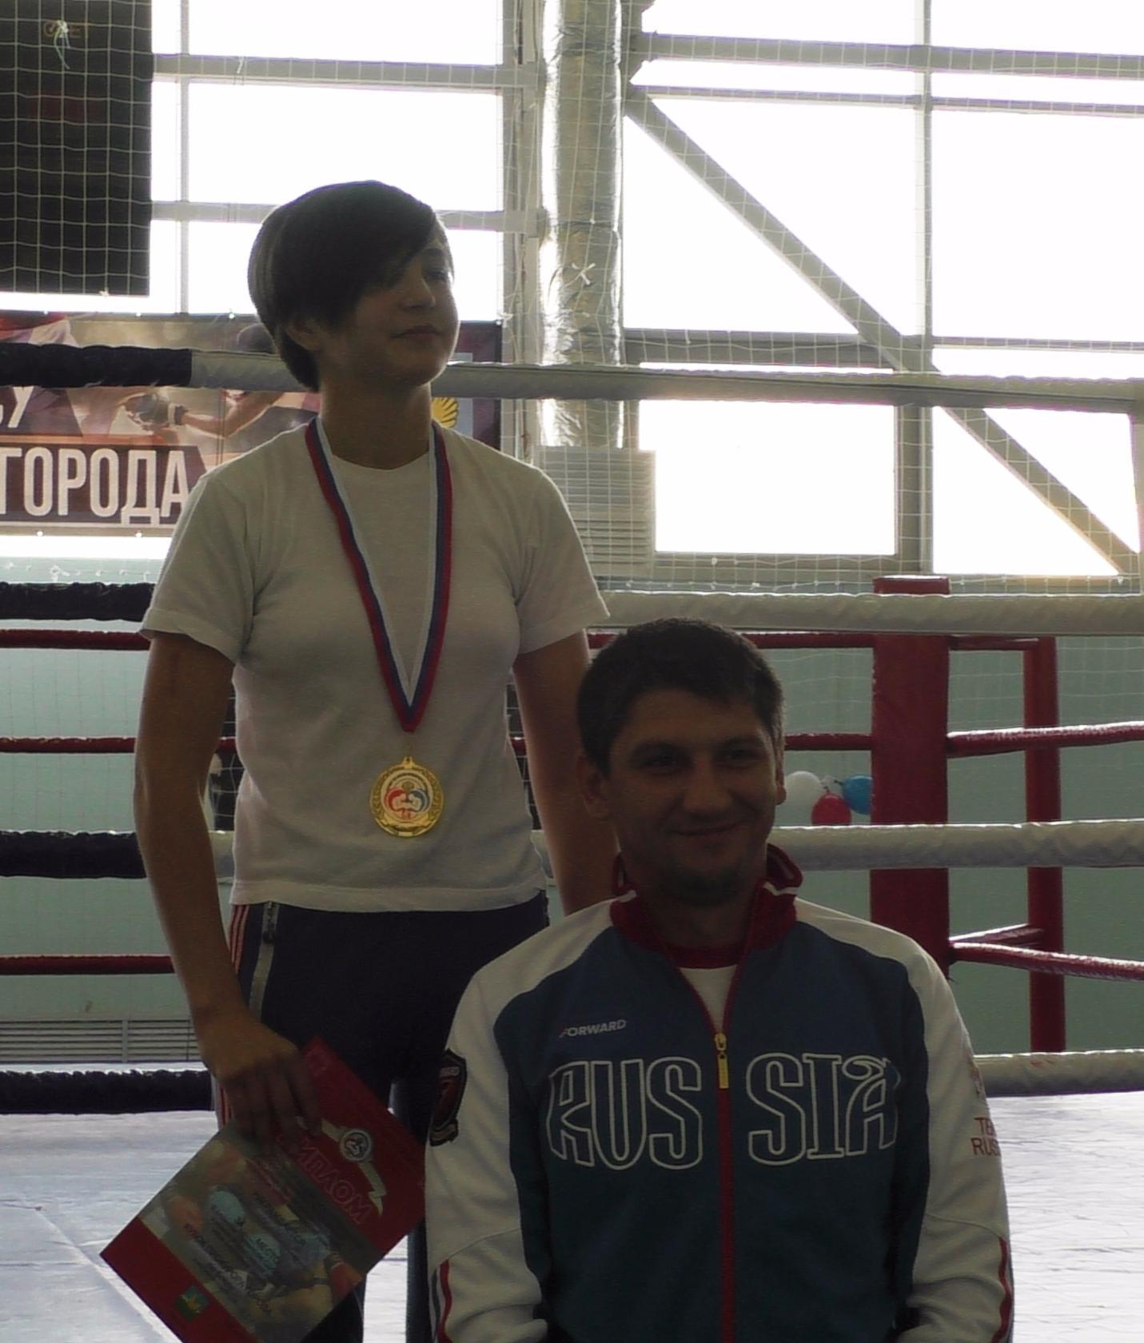
Дружинин Антон Юрьевич (слева) – тренер по тхэквондо,
со своим учеником Бескровным Богданом – серебряным медалистом, г. Тюмень, 2022г.
Умаров Заур Надирбулатович – тренер преподаватель по боксу
со своей ученицей Дмитриевой Дарьей, победительницей открытого
первенства по боксу, г. Пыть-Ях,2016г.

Slide 28
Выставка подготовлена архивным отделом администрации г.Пыть-Ях по документам, хранящимся в муниципальном архиве.

